Slide 1

우아한 남매들의
내 동네생활
프로젝트
김은영 | 신우형 | 양상철 | 이재훈 | 이지혜 | 조기설 | 진현주

Slide 2
CONTENTS
01
주제 선정 배경
02
공정표 및 설계
03
업무 분장 내용
04
적용된 기술 소개
05
업무 정의서 설명
06
시연
07
트러블 슈팅
08
후기

Slide 3

내
동네생활
조원소개 및 업무분장 내용
Member Introduction and Task division

Slide 4
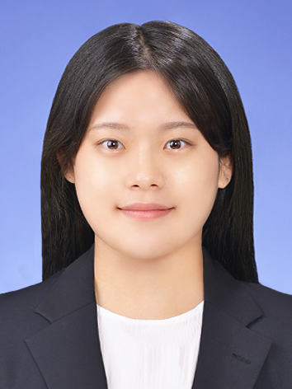
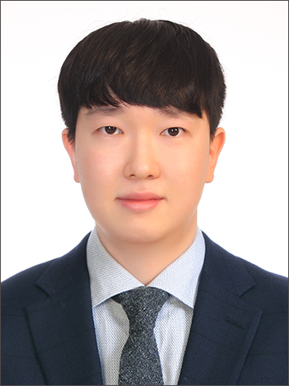
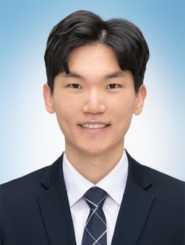
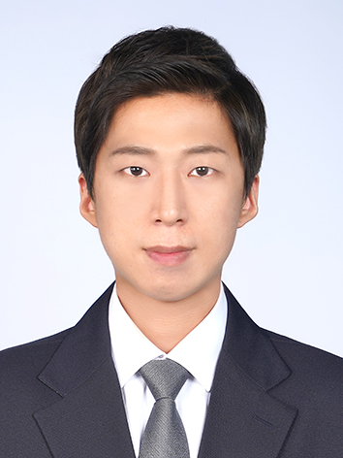
내
동네생활
조원소개
김은영
신우형
양상철
이재훈
Project Manager
Back Crew
Front
Project Leader
Front Crew

Slide 5
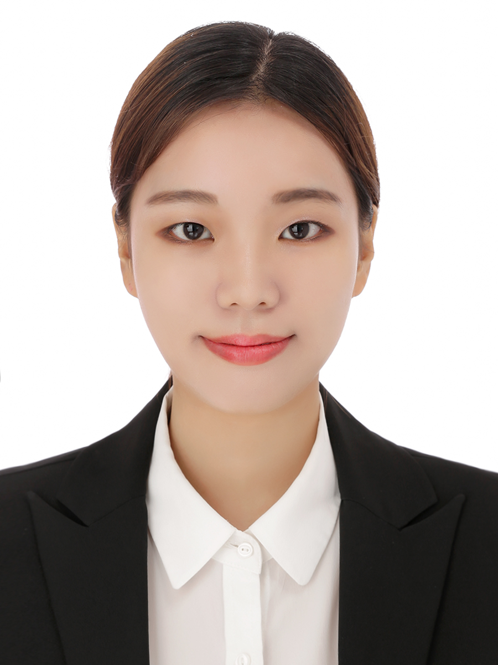
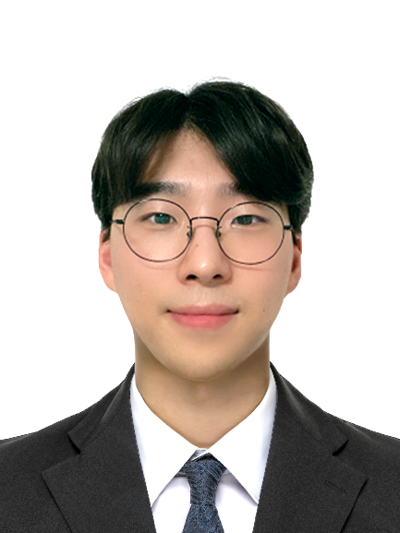
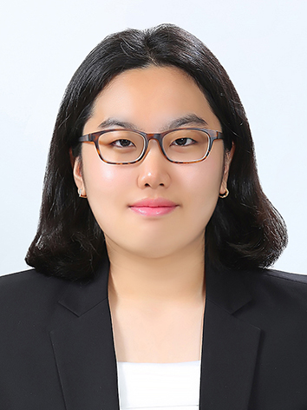
내
동네생활
조원소개
이지혜
조기설
진현주
Back
Project Leader
Front Crew
Back Crew

Slide 6

업무분장 내용
내
동네생활
Front
Back
PM 김은영
CREW 이재훈
CREW 조기설
PL 양상철
PL 이지혜
CREW 신우형
CREW 진현주
Database
기획, 설계
DB 연동
Procedure 구현
Web
총괄
기획, 설계
메인페이지 구현
코드 통합 작업
자동완성 기능 구현
자동로그인 등 인증구현
결제 API
Android
구글맵 API
파이어베이스 연동
Database
기획, 설계
회원 부분 DB연동
Web
기획, 설계
카카오 oven 활용
Bootstrap 활용
관리자 UI구현
메인페이지 쿼리문 작성
인증코드 작성 Logic 구현
Database
기획, 설계
DB 연동
Procedure 구현
Web
기획, 설계
카카오 oven 활용
Bootstrap 활용
중고거래 페이지 UI구현
마이 페이지 UI 구현
결제 API
휴대폰 인증 API
도로명주소 API
Database
기획, 설계
DB 연동
Web
기획, 설계
카카오 oven 활용
메인 UI구현
상세페이지 UI 구현
회원가입 유효성 체크 구현
출금관련 기능구현
Etc
PPT 구성
발표
Database
기획, 설계
DB 연동
Procedure 구현
데이터 입력 작업
Web
기획, 설계
중고 거래 페이지 구현
네이버 아이디 로그인 API
Etc
PPT 구성
Database
기획, 설계
파이어베이스
DB 연동
Procedure 구현
Web
기획, 설계
Bootstrap 활용
메인페이지 쿼리문 작성
심부름 구현
소켓통신 (채팅 서비스 구현)
구글 지도 API
Database
기획, 설계
DB 연동
Procedure 구현
데이터 입력 작업
Web
기획, 설계
관리자 MVC 구현
검색 MVC 구현
도로명주소 API
Etc
PPT 구성

Slide 7
내
동네생활
주제 선정 배경

Slide 8


내
동네생활
주제 선정 배경
배달 말고 심부름은 어떨까?
중고 거래도 대신 해준다면?
심부름 웹앱 “내동생”

Slide 9
내
동네생활
공정표 및 설계
Schedule and Documents

Slide 10
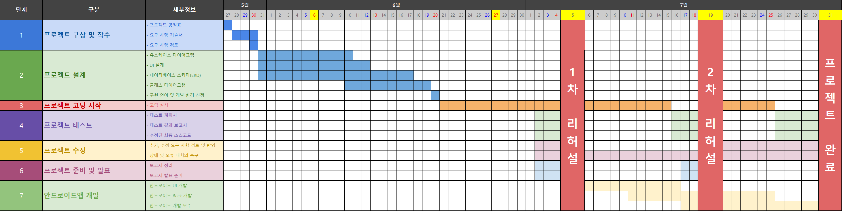
공정표
내
동네생활
프로젝트 기간
2021. 05. 27
~
2021. 07. 31

Slide 11
공정표
내
동네생활
프로젝트 기간
2021. 05. 27
~
2021. 07. 31

Slide 12
내
동네생활
적용된 기술 소개
Tools, Framework, languages, etc.

Slide 13
























적용된 기술 소개
내
동네생활
Front end
Back end
Etc.
Android

Slide 14
내
동네생활
업무 정의서 설명
Specifications

Slide 15
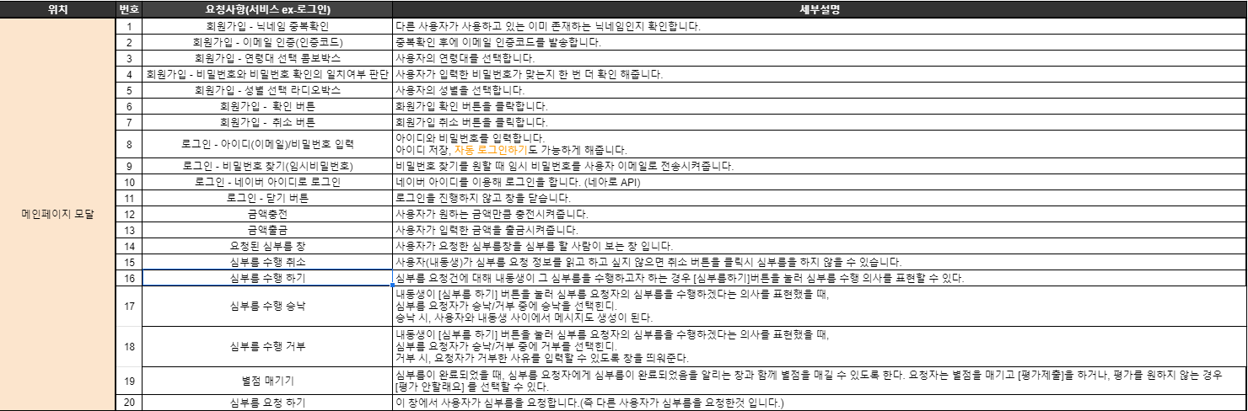
내
동네생활
요구사항 정의서
MAIN PAGE
메인페이지
김은영 | 이재훈 | 조기설

Slide 16
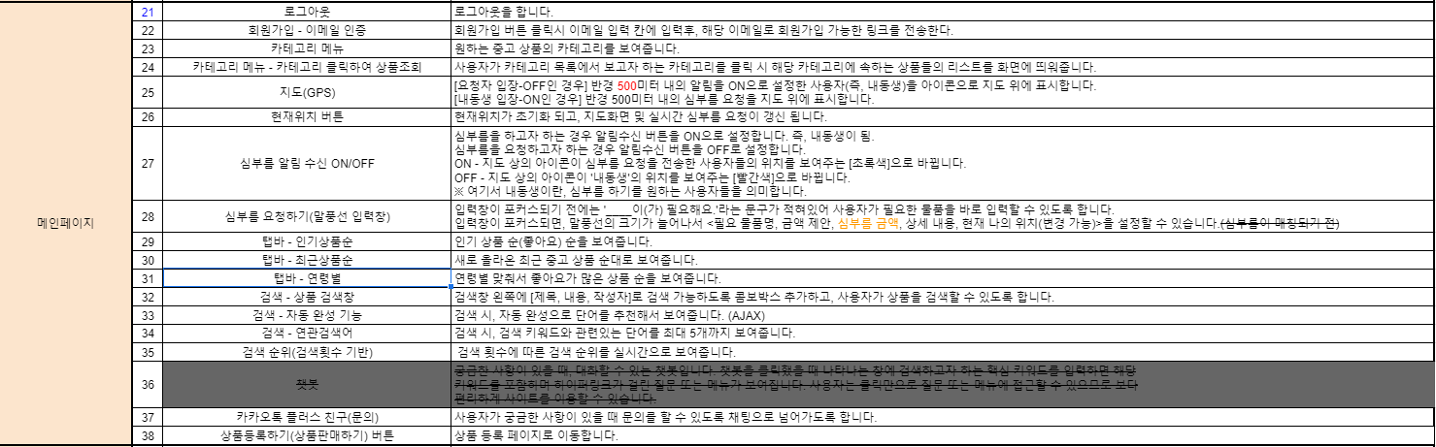
내
동네생활
요구사항 정의서
MAIN PAGE
메인페이지
김은영 | 이재훈 | 조기설

Slide 17
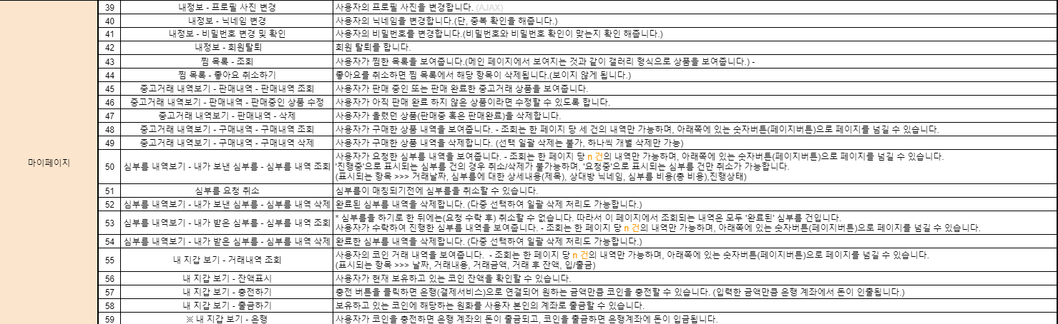
내
동네생활
요구사항 정의서
MAIN PAGE
메인페이지
김은영 | 이재훈 | 조기설

Slide 18
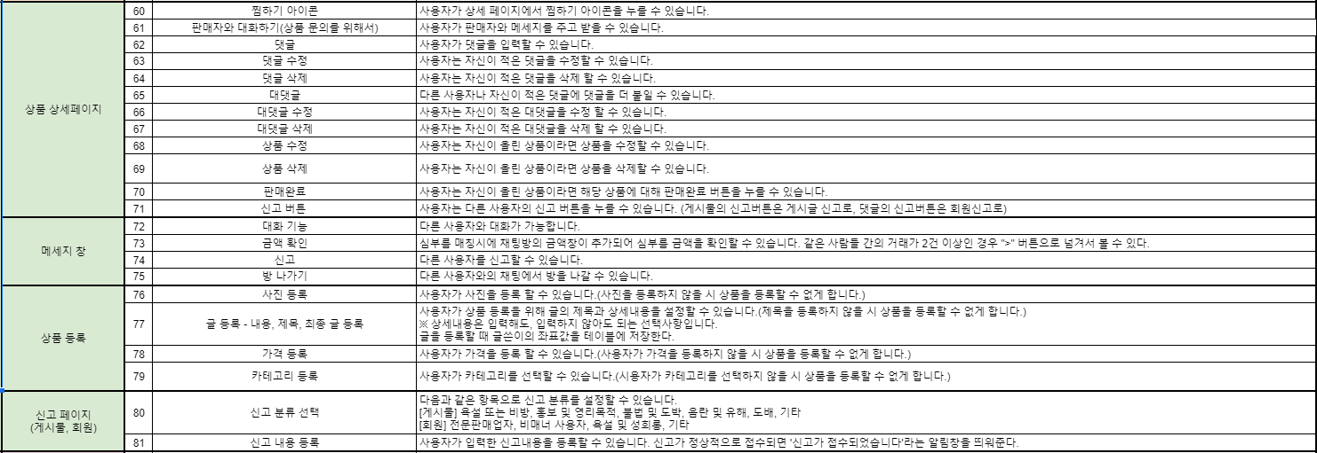
내
동네생활
요구사항 정의서
ITEM PAGE
상품관련 페이지
양상철 | 신우형

Slide 19
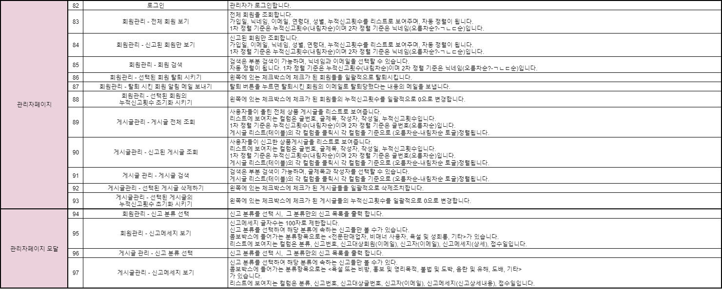
내
동네생활
요구사항 정의서
ADMIN PAGE
관리자 페이지
이지혜 | 진현주

Slide 20
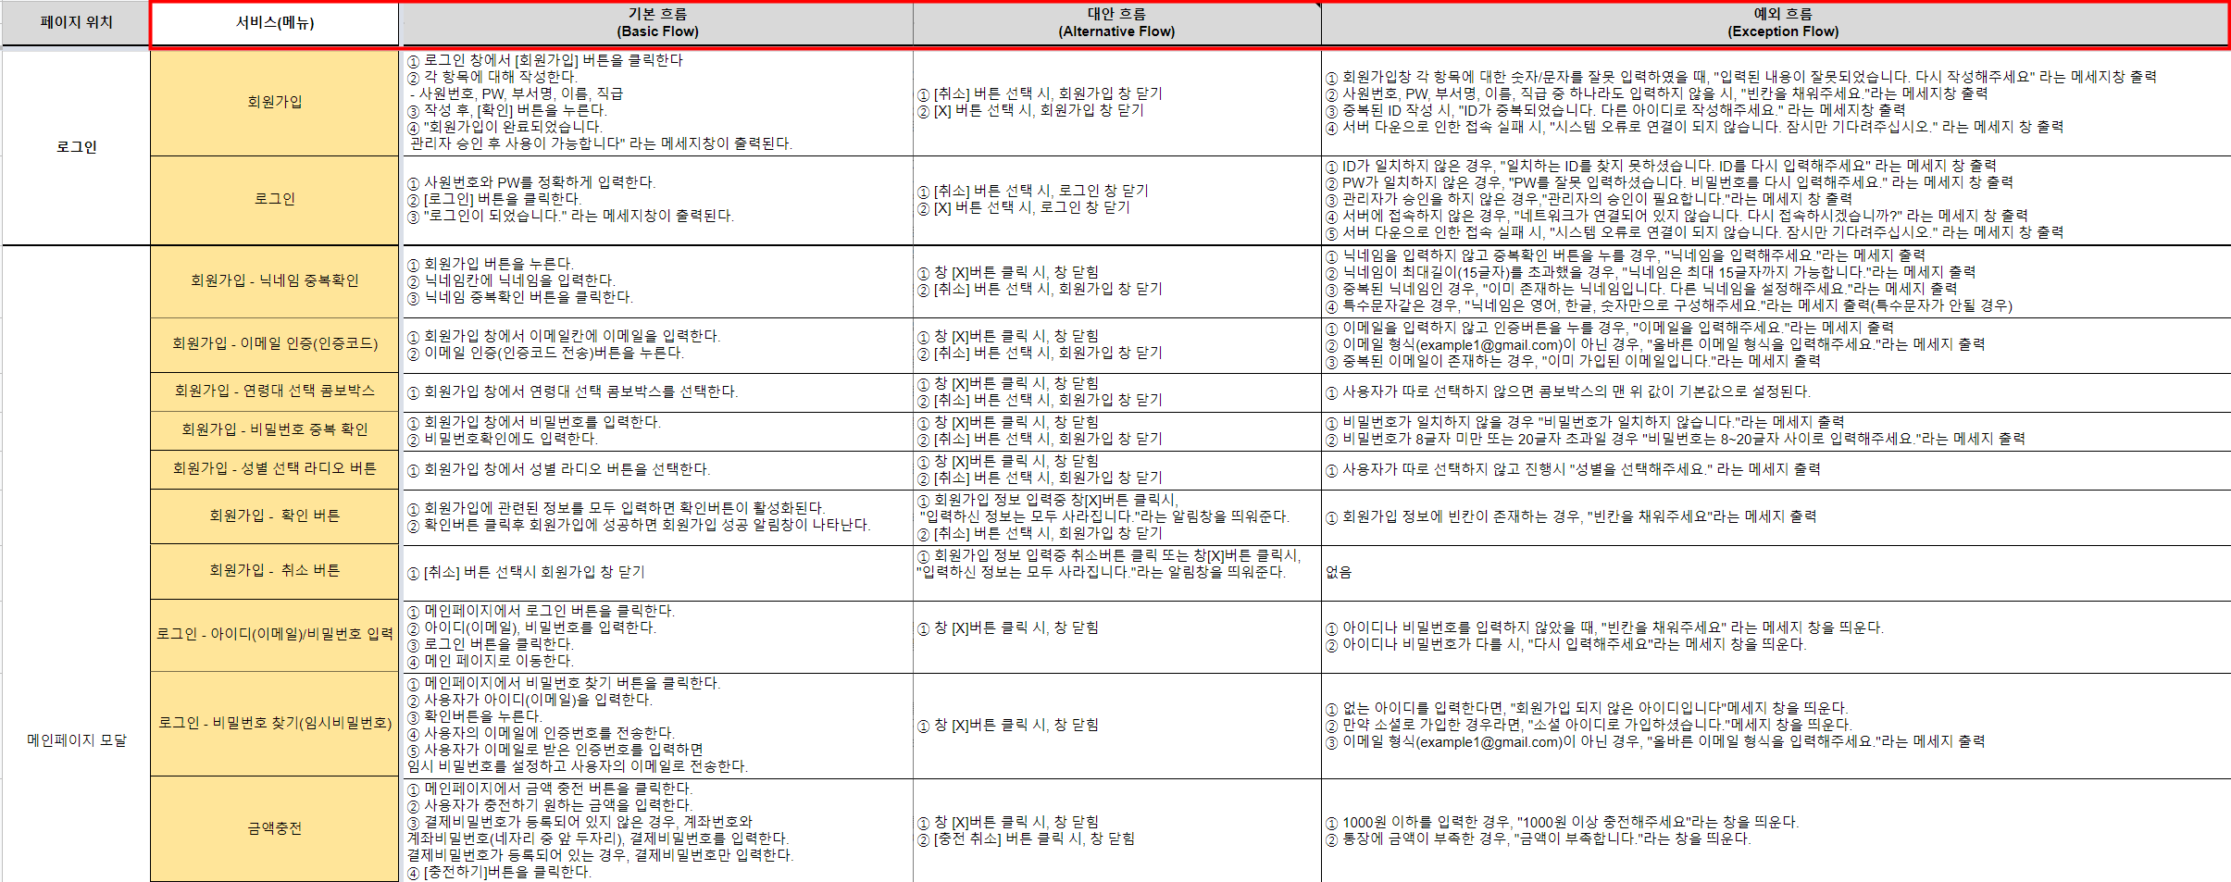
요구사항 명세서(1)
내
동네생활
이지혜 | 진현주

Slide 21
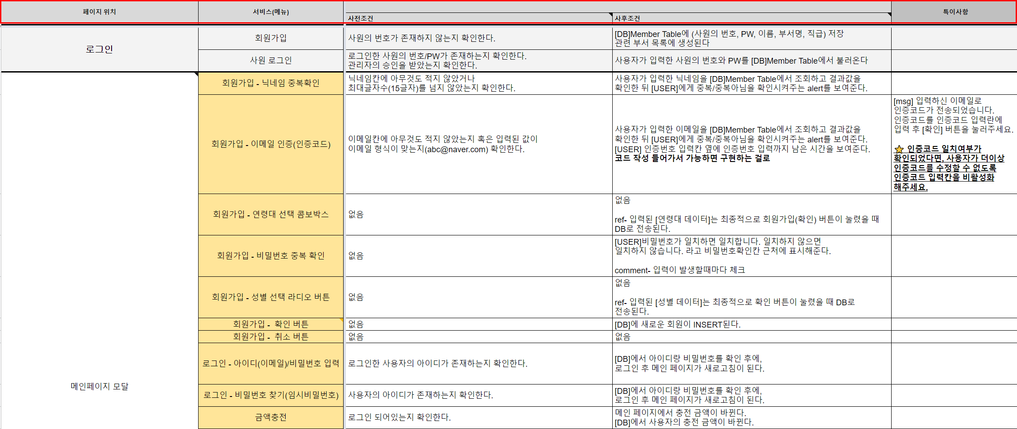
요구사항 명세서(2)
내
동네생활

Slide 22
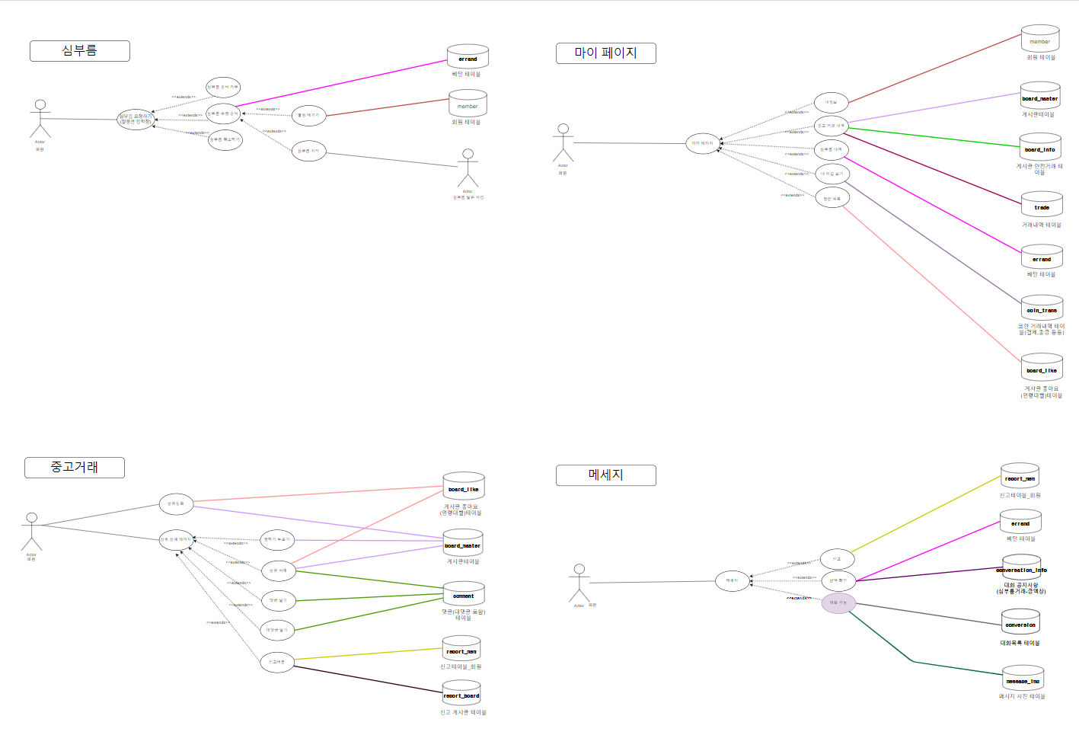
UseCase Diagram(1)
내
동네생활
이지혜

Slide 23
UseCase Diagram(1)
내
동네생활
이지혜

Slide 24
UseCase Diagram(1)
내
동네생활
이지혜

Slide 25
UseCase Diagram(1)
내
동네생활
이지혜

Slide 26
UseCase Diagram(1)
내
동네생활
이지혜

Slide 27
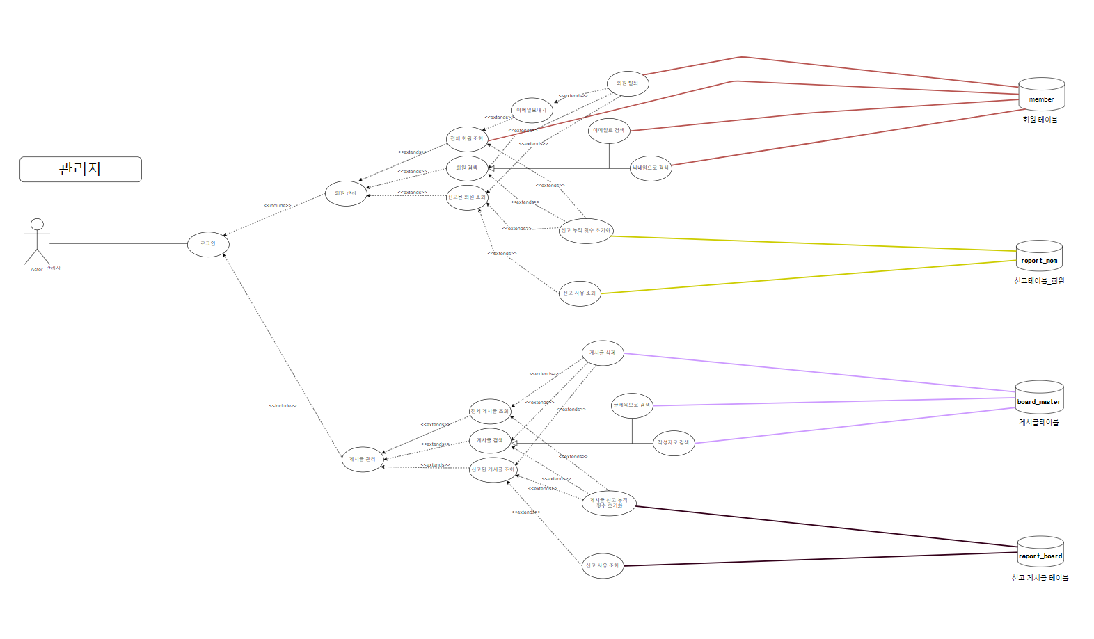
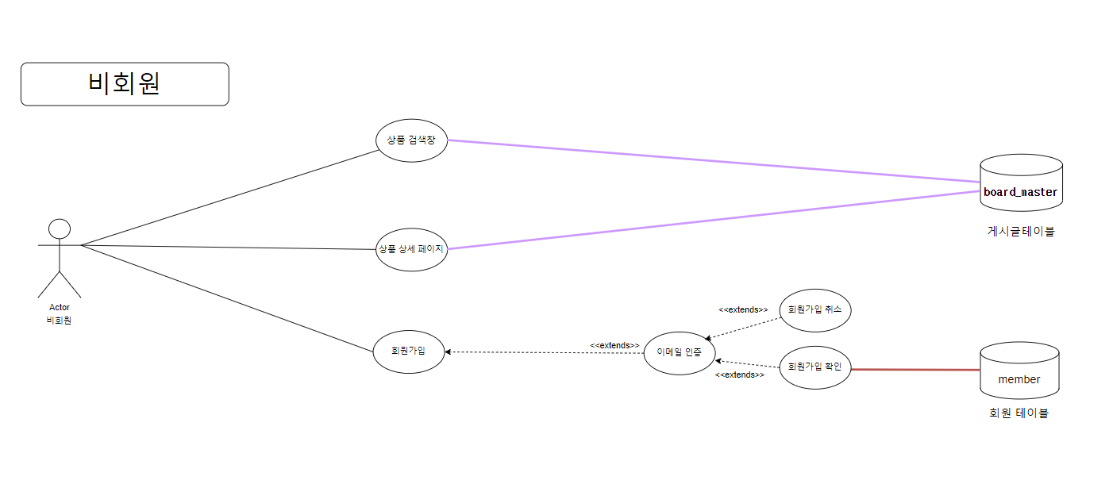
UseCase Diagram(2)
내
동네생활
이지혜

Slide 28
UseCase Diagram(2)
내
동네생활
이지혜

Slide 29
UseCase Diagram(2)
내
동네생활
이지혜

Slide 30
UseCase Diagram(2)
내
동네생활
이지혜

Slide 31
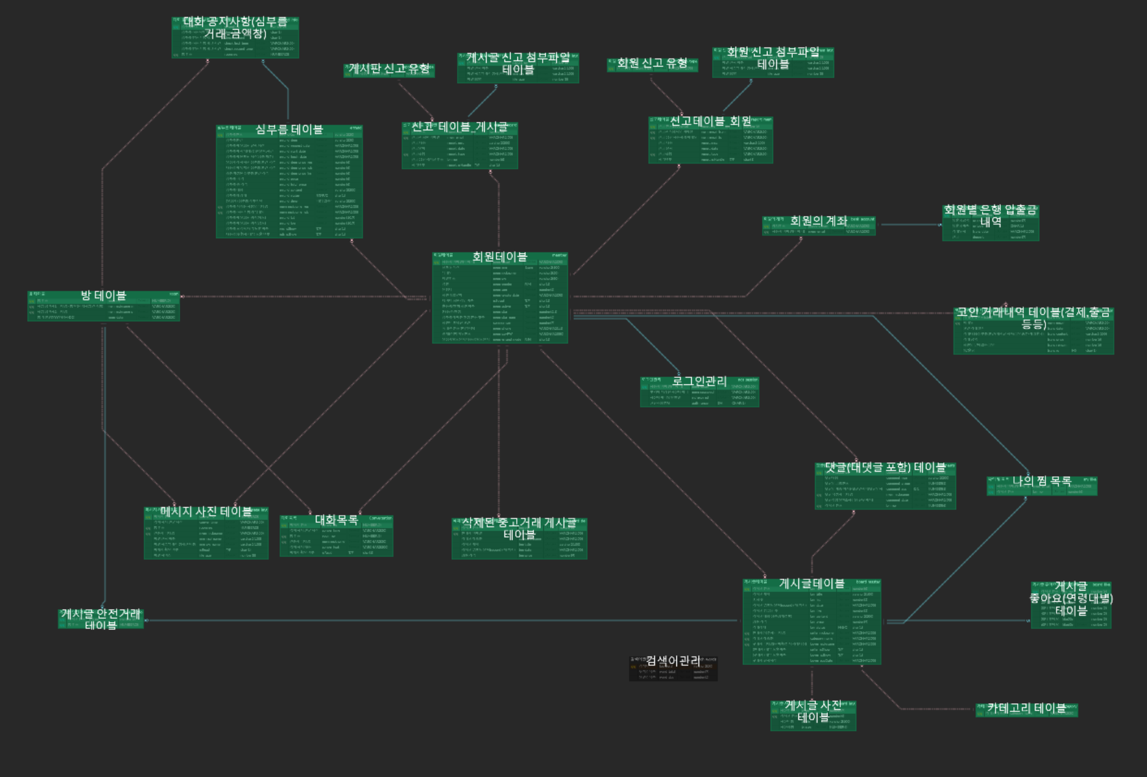
내
동네생활

Slide 32
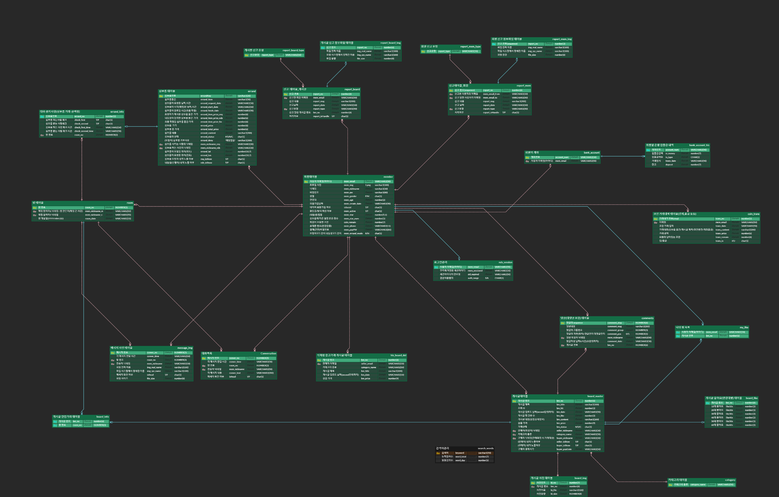
내
동네생활
게시판 신고 유형
게시글 신고 첨부파일
회원 신고 유형
회원 신고 첨부파일
심부름
게시글 신고
회원 신고
회원 계좌
회원별 은행
입출금 내역
회원
코인 거래내역
로그인 관리
댓글/대댓글
나의 찜 목록
삭제된 중고거래 게시글
게시글
검색어
게시글 사진
카테고리

Slide 33

Entity Relation Diagram(1)
내
동네생활
ERD Cloud
MEMBER
회원 관련 테이블

Slide 34
Entity Relation Diagram
내
동네생활
ERD Cloud
MEMBER
회원 관련 테이블

Slide 35
Entity Relation Diagram
내
동네생활
ERD Cloud
MEMBER
회원 관련 테이블

Slide 36
Entity Relation Diagram
내
동네생활
ERD Cloud
MEMBER
회원 관련 테이블

Slide 37
Entity Relation Diagram
내
동네생활
ERD Cloud
MEMBER
회원 관련 테이블

Slide 38
Entity Relation Diagram
내
동네생활
ERD Cloud
MEMBER
회원 관련 테이블

Slide 39
Entity Relation Diagram
내
동네생활
ERD Cloud
ERRAND
심부름 관련 테이블

Slide 40
Entity Relation Diagram
내
동네생활
ERD Cloud
ERRAND
심부름 관련 테이블

Slide 41
Entity Relation Diagram
내
동네생활
ERD Cloud
ERRAND
심부름 관련 테이블

Slide 42
Entity Relation Diagram
내
동네생활
ERD Cloud
ERRAND
심부름 관련 테이블

Slide 43
Entity Relation Diagram
내
동네생활
ERD Cloud
BOARD
중고거래-게시글
관련 테이블

Slide 44
Entity Relation Diagram
내
동네생활
ERD Cloud
BOARD
중고거래-게시글
관련 테이블

Slide 45
Entity Relation Diagram
내
동네생활
ERD Cloud
BOARD
중고거래-게시글
관련 테이블

Slide 46
Entity Relation Diagram
내
동네생활
ERD Cloud
BOARD
중고거래-게시글
관련 테이블

Slide 47
Entity Relation Diagram
내
동네생활
ERD Cloud
ETC
기타 테이블

Slide 48
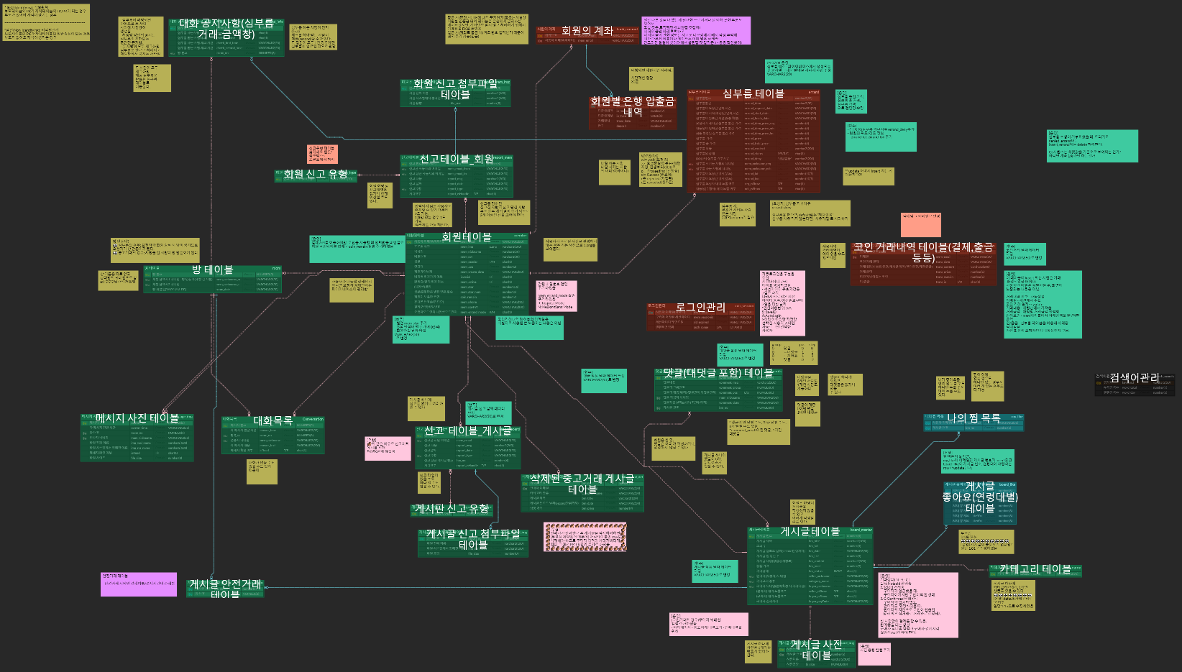
Entity Relation Diagram(1)
내
동네생활
ERD Cloud
MEMBER
회원 관련 테이블

Slide 49
Entity Relation Diagram(2)
내
동네생활
ERD Cloud
ERRAND
심부름 관련 테이블

Slide 50
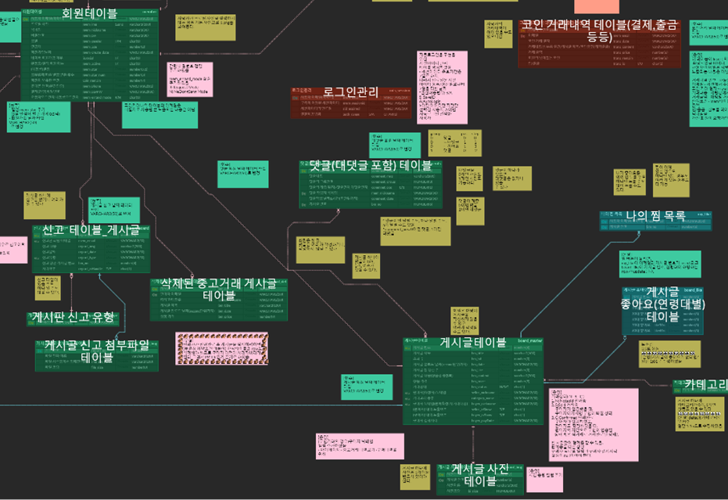
Entity Relation Diagram(3)
내
동네생활
ERD Cloud
BOARD
중고거래-게시글
관련 테이블

Slide 51
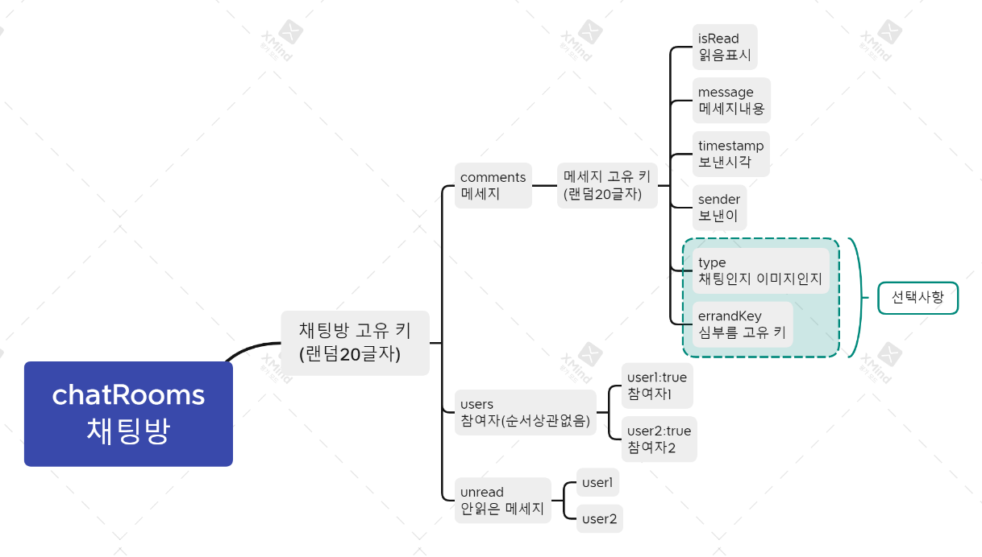
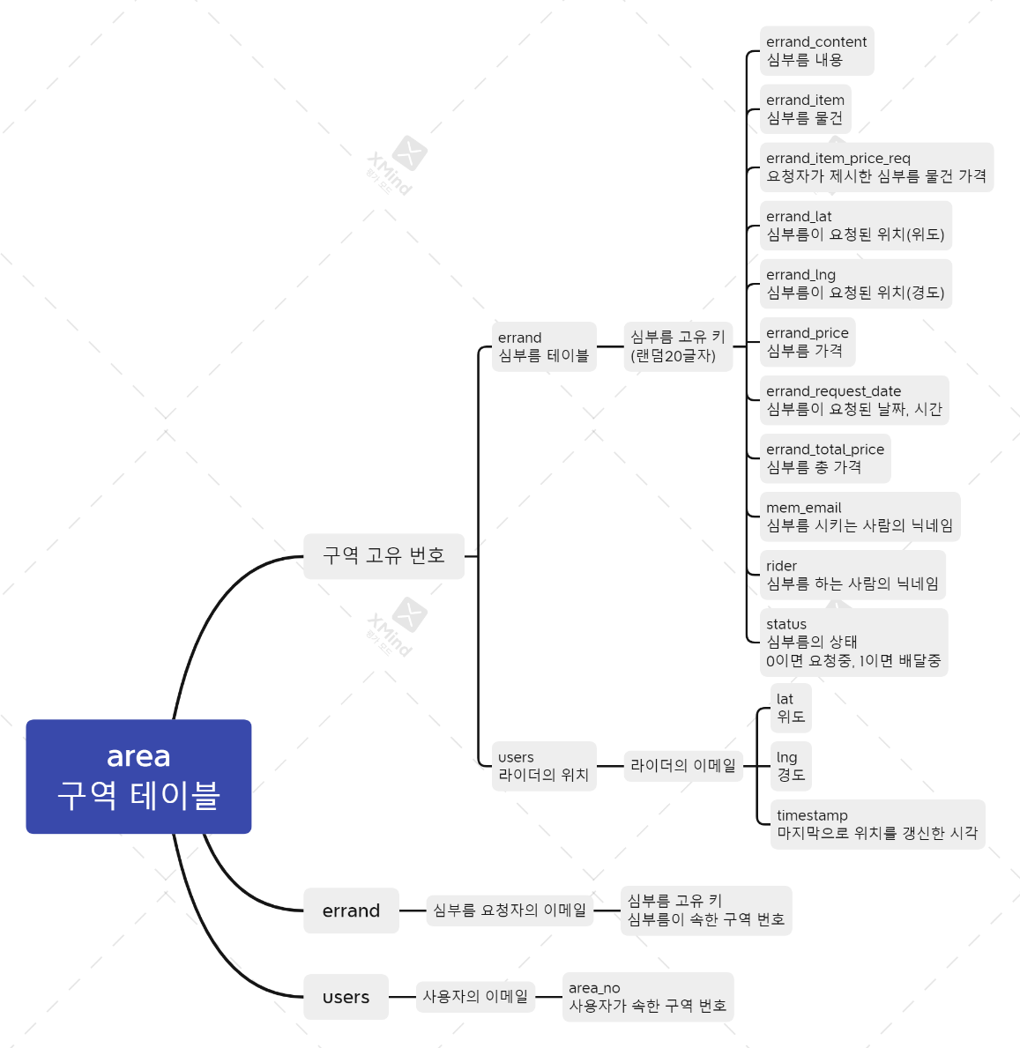
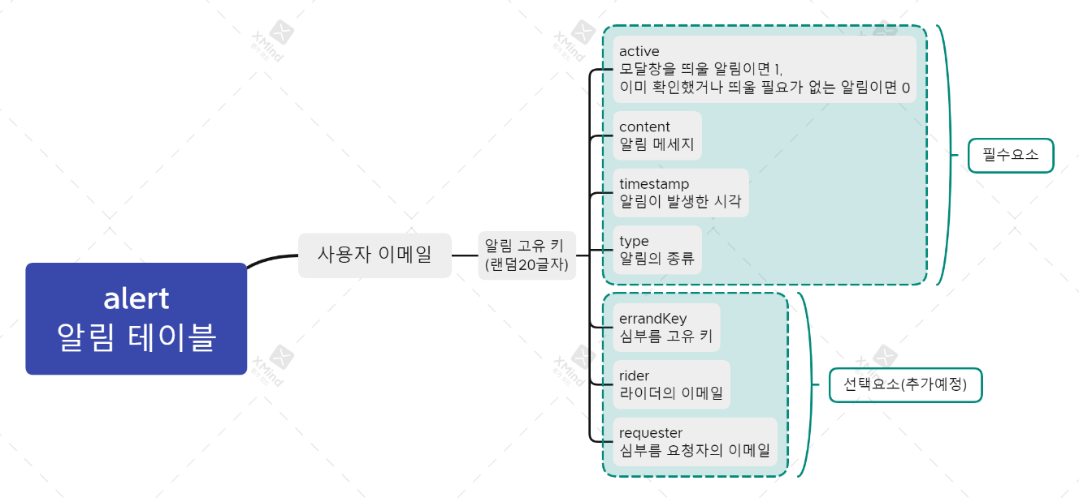
Firebase
내
동네생활
신우형

Slide 52
내
동네생활
주요기능
Main Service

Slide 53
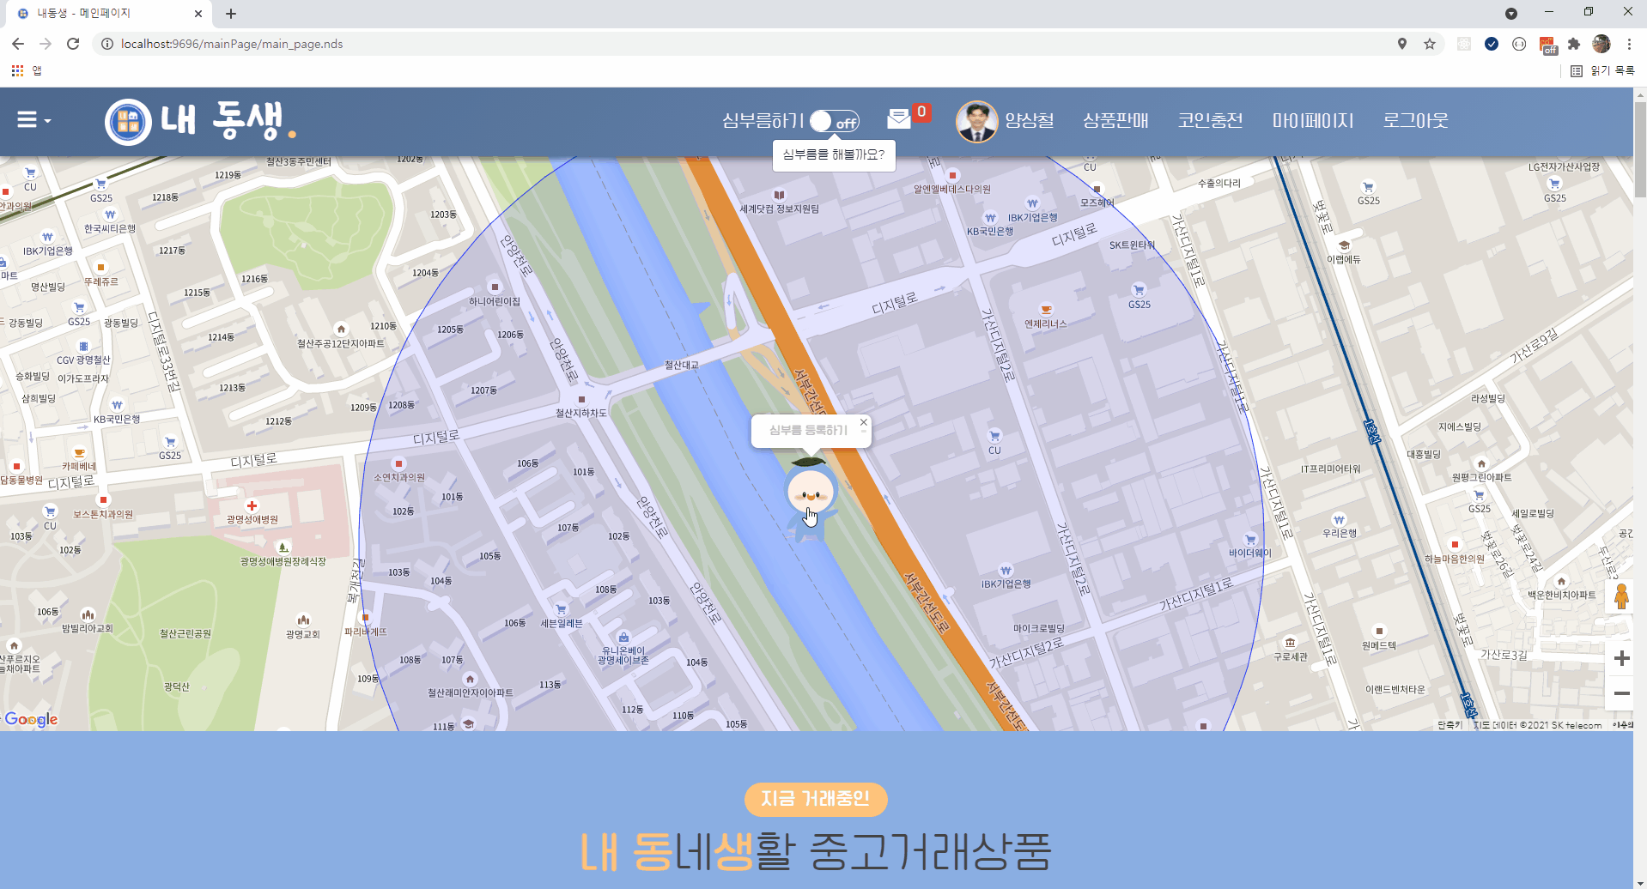
심부름 등록 및 수락
내
동네생활

Slide 54

심부름 등록 및 수락
내
동네생활

Slide 55
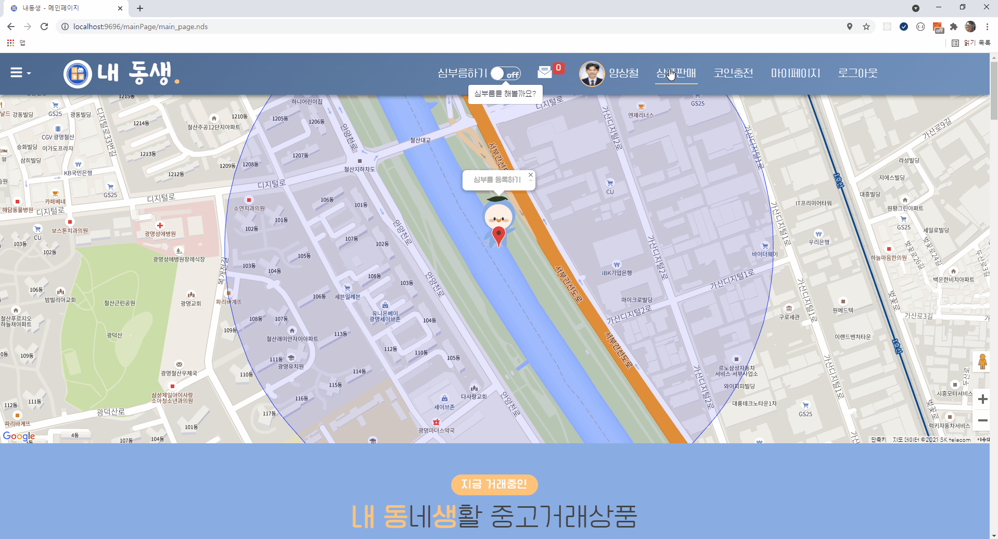
중고거래 물품 등록
내
동네생활

Slide 56
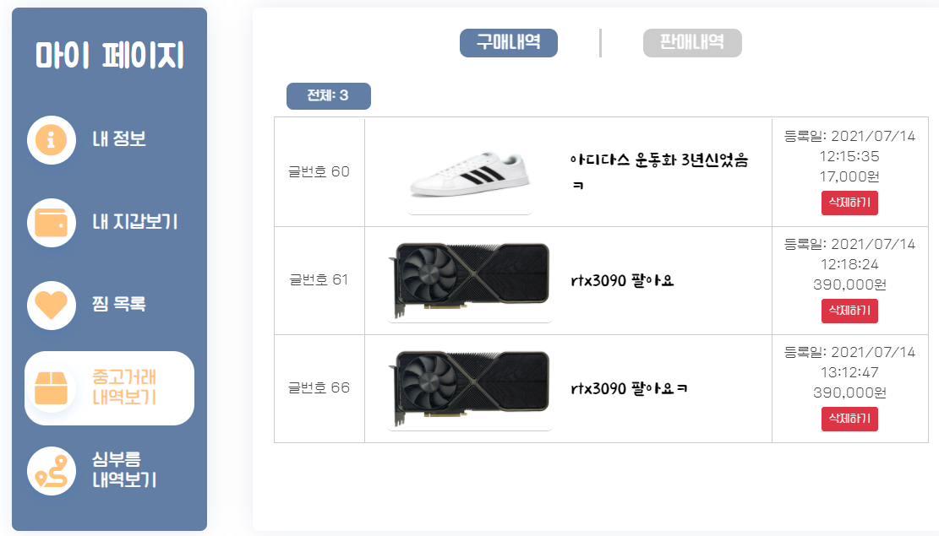
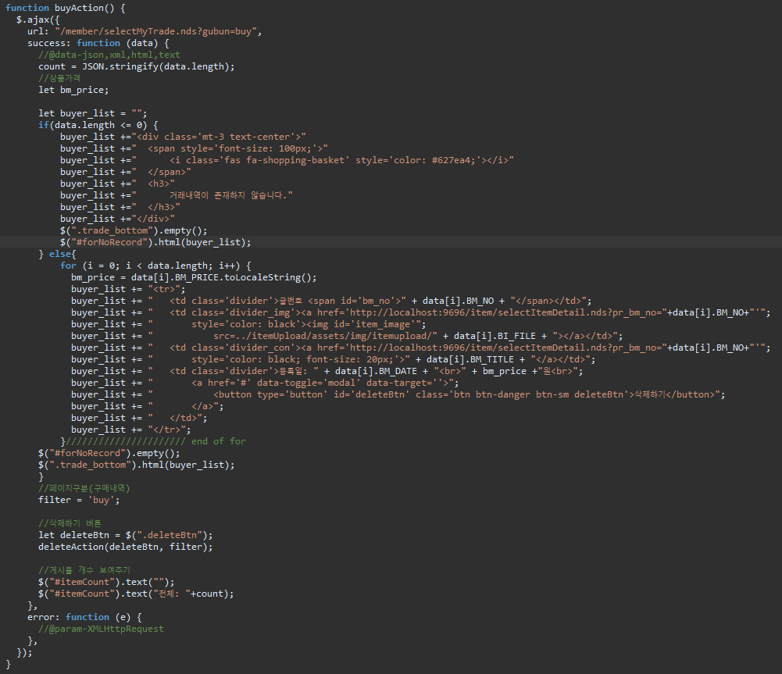
마이페이지
내
동네생활
중고거래 - 구매내역

Slide 57
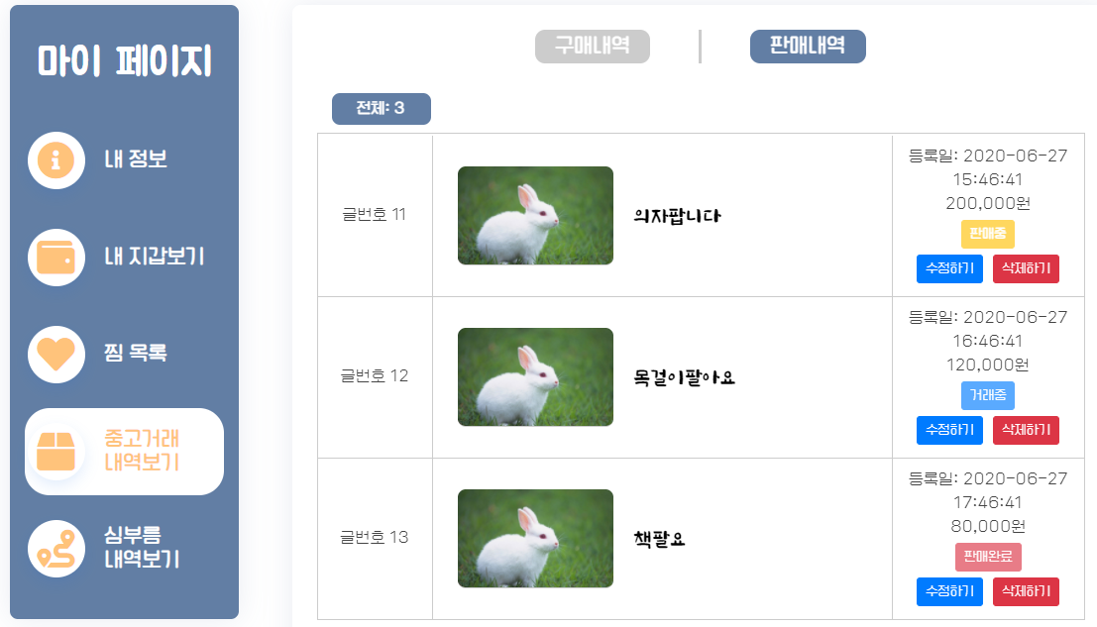
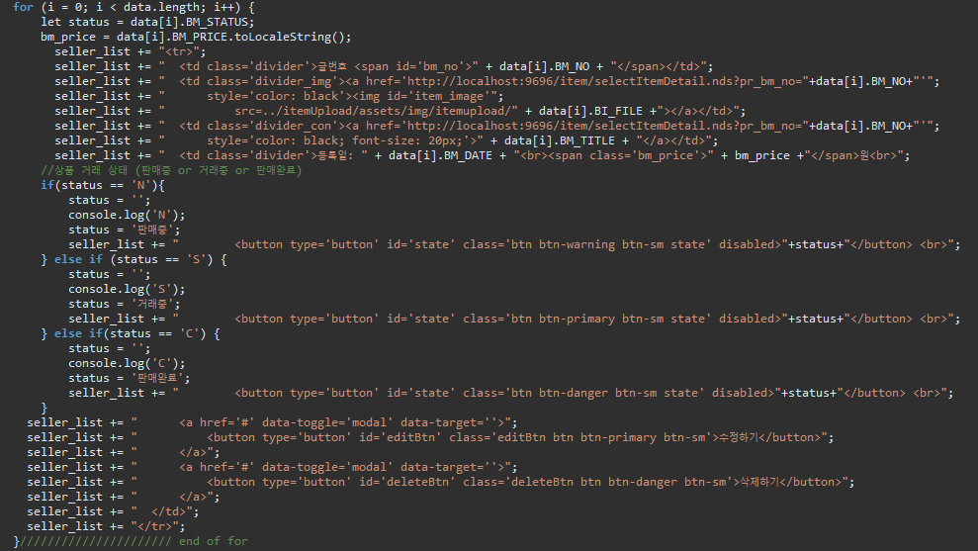
마이페이지
내
동네생활
중고거래 - 판매내역

Slide 58
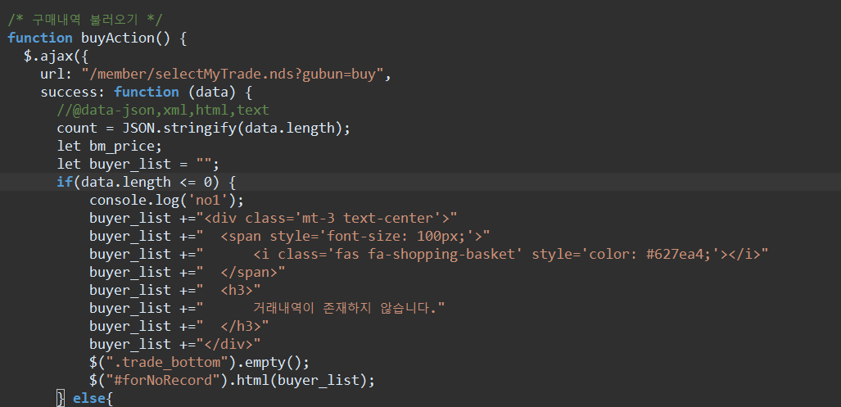
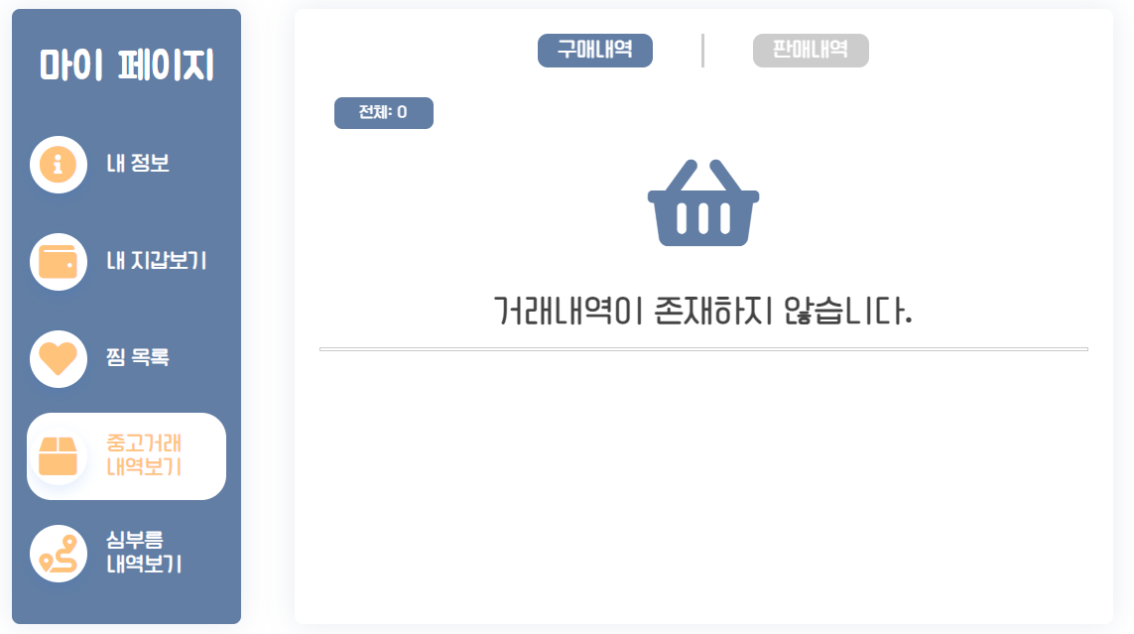
마이페이지
내
동네생활
중고거래 – 조회내역 없을 때

Slide 59
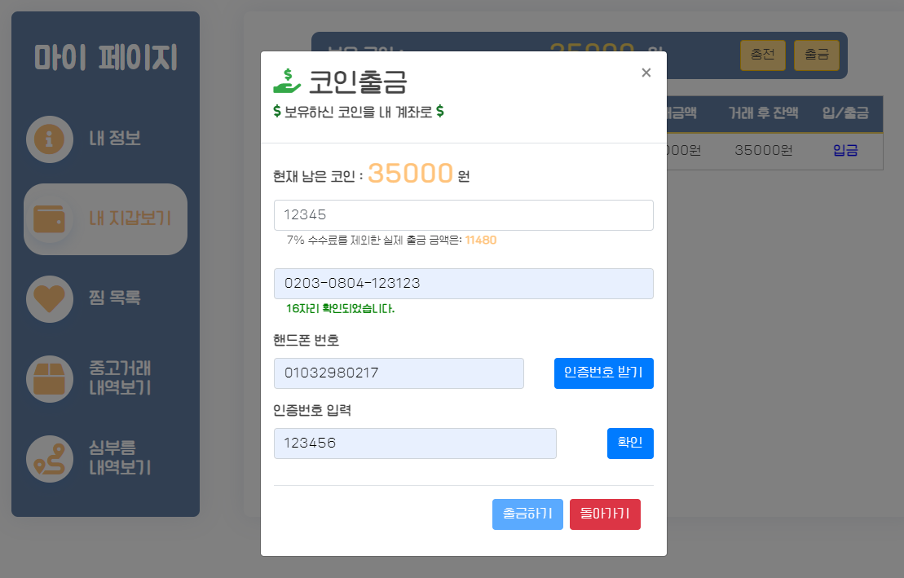
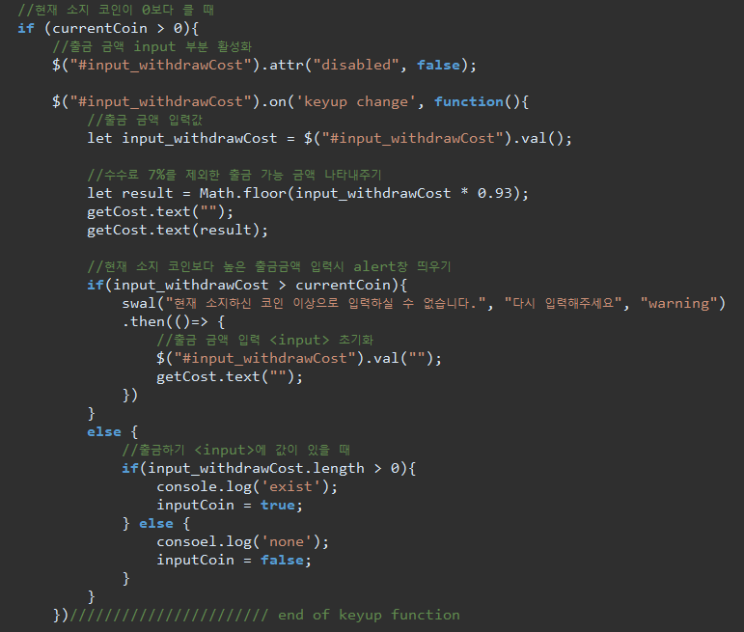
마이페이지
내
동네생활
내 지갑보기 – 출금기능
유효성 체크 전까지 버튼 비활성화

Slide 60
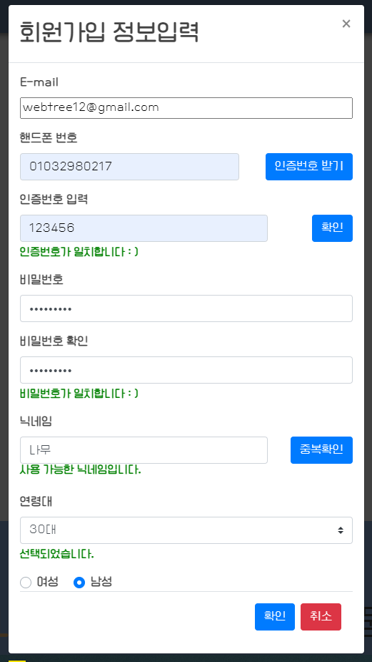
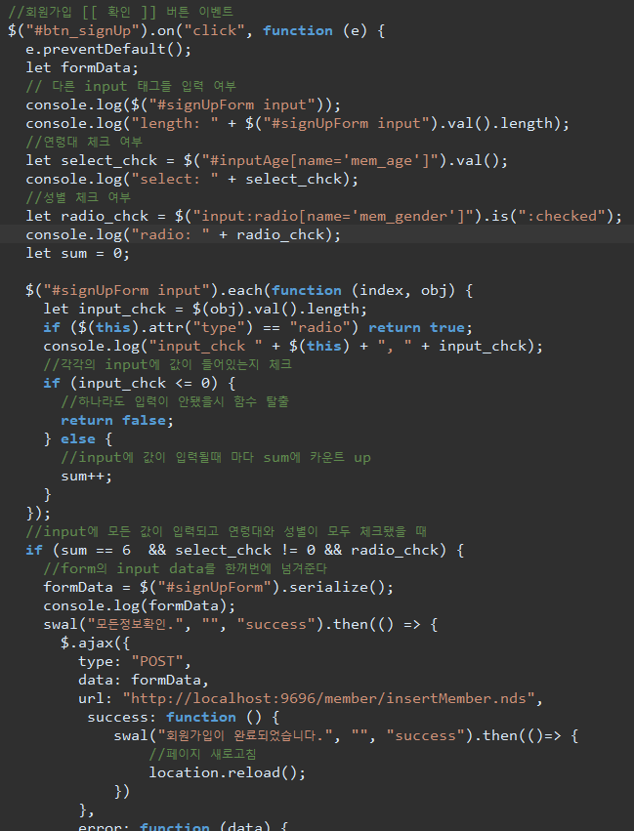
메인페이지
내
동네생활
회원가입

Slide 61
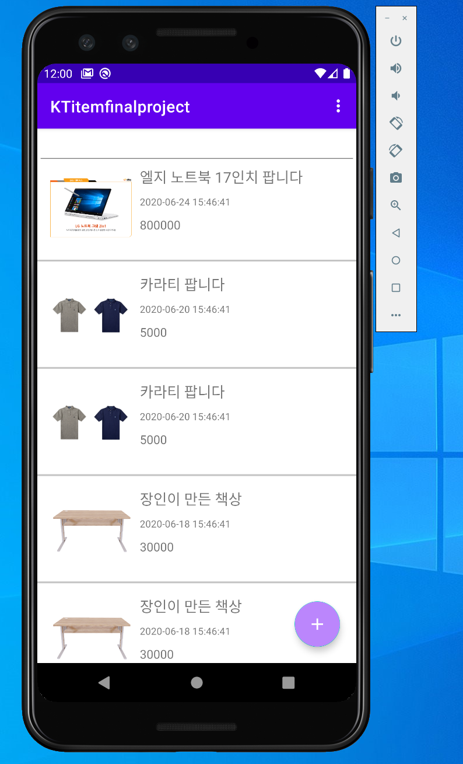
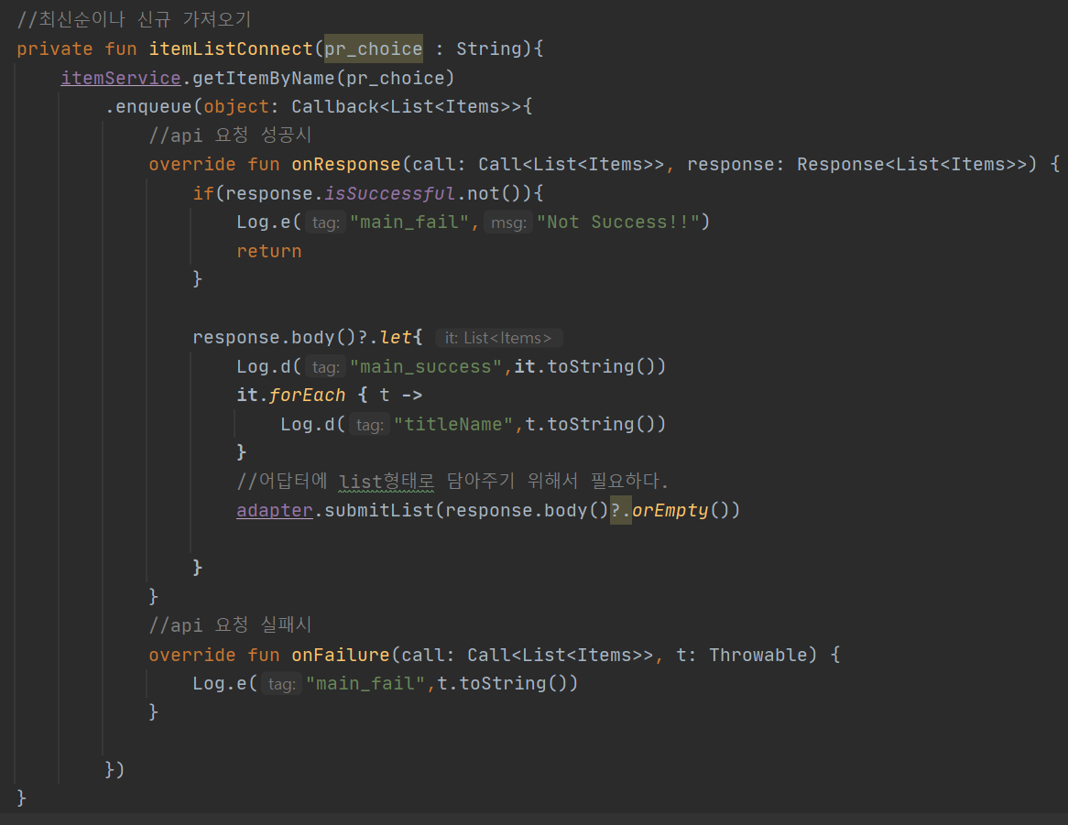
안드로이드- 상품페이지
내
동네생활

Slide 62
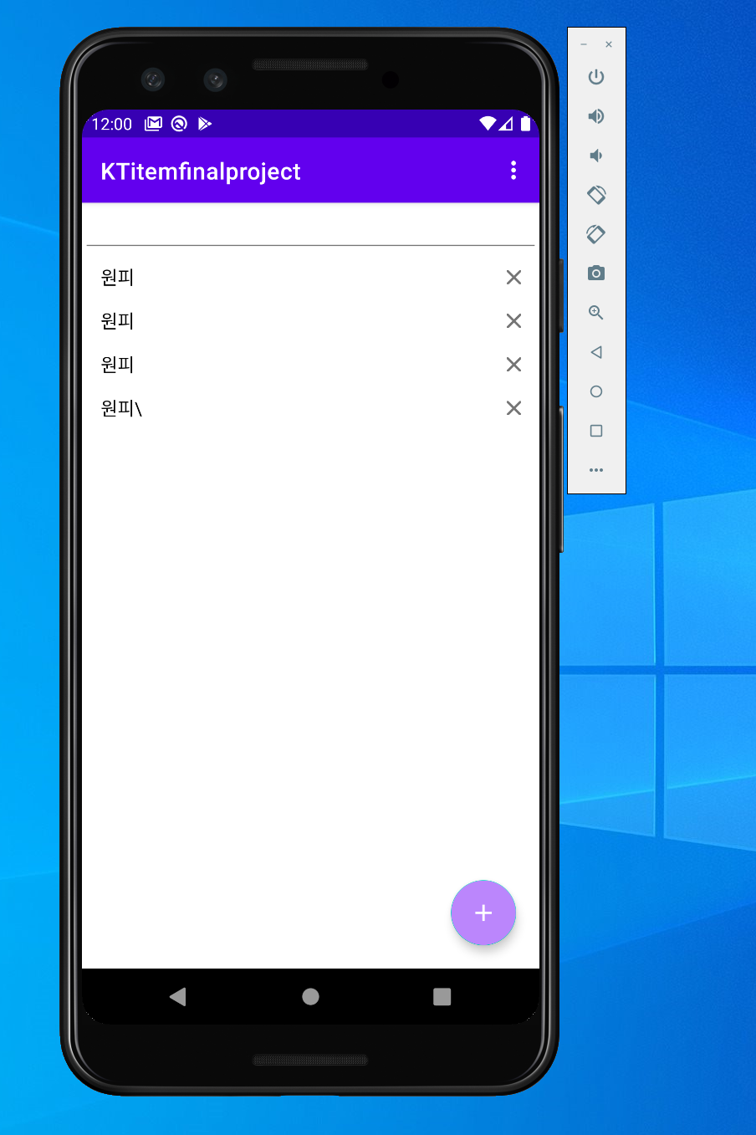
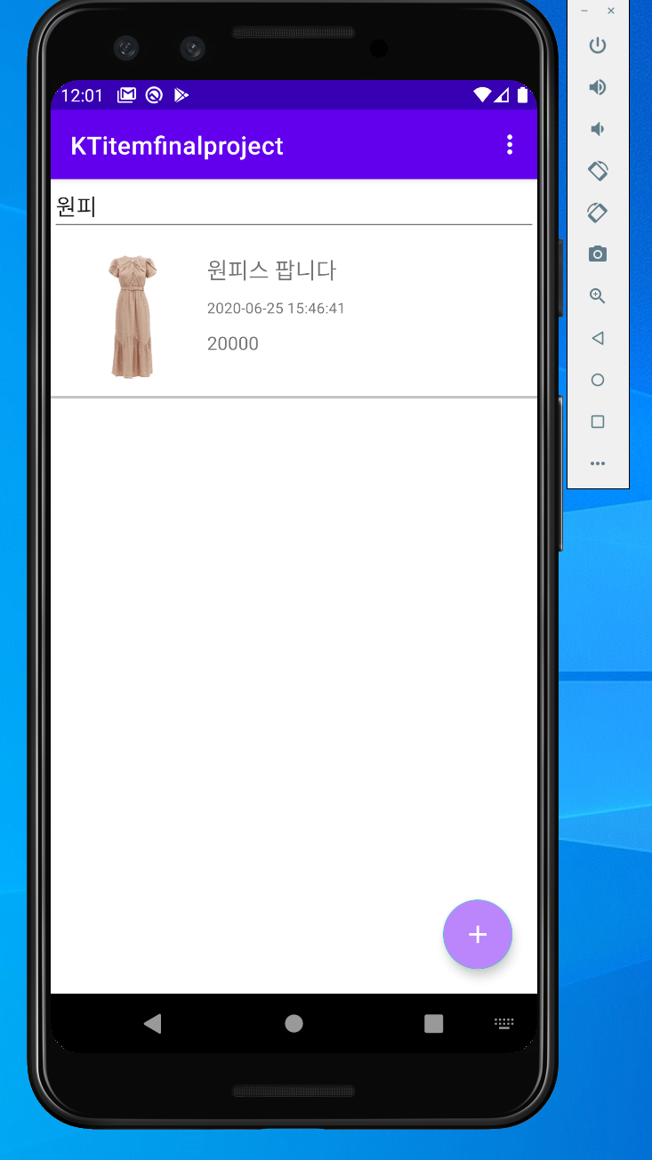
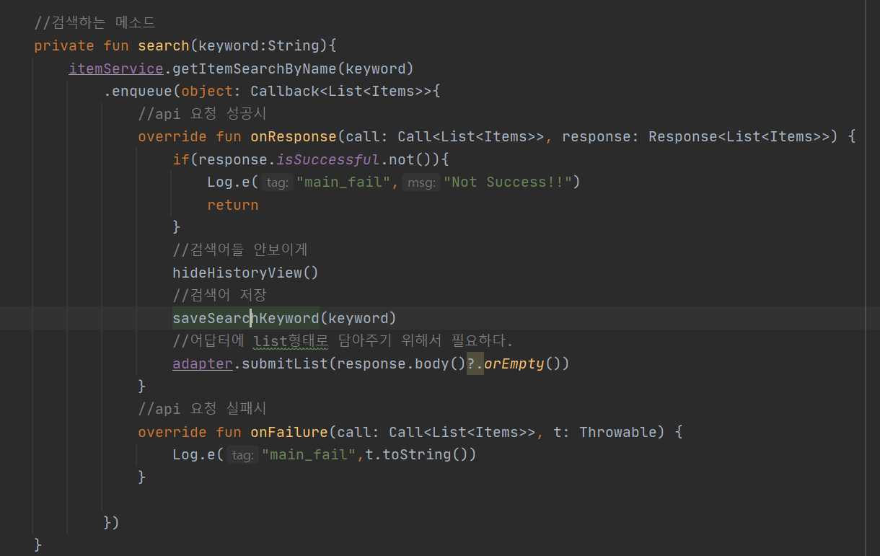
안드로이드- 상품페이지
내
동네생활

Slide 63
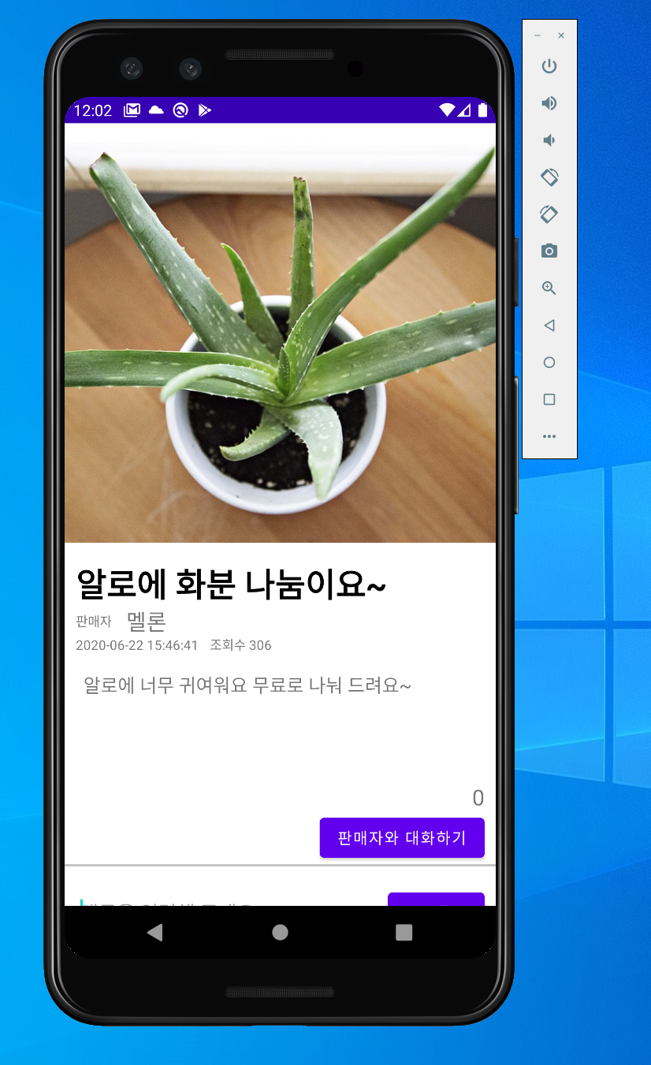
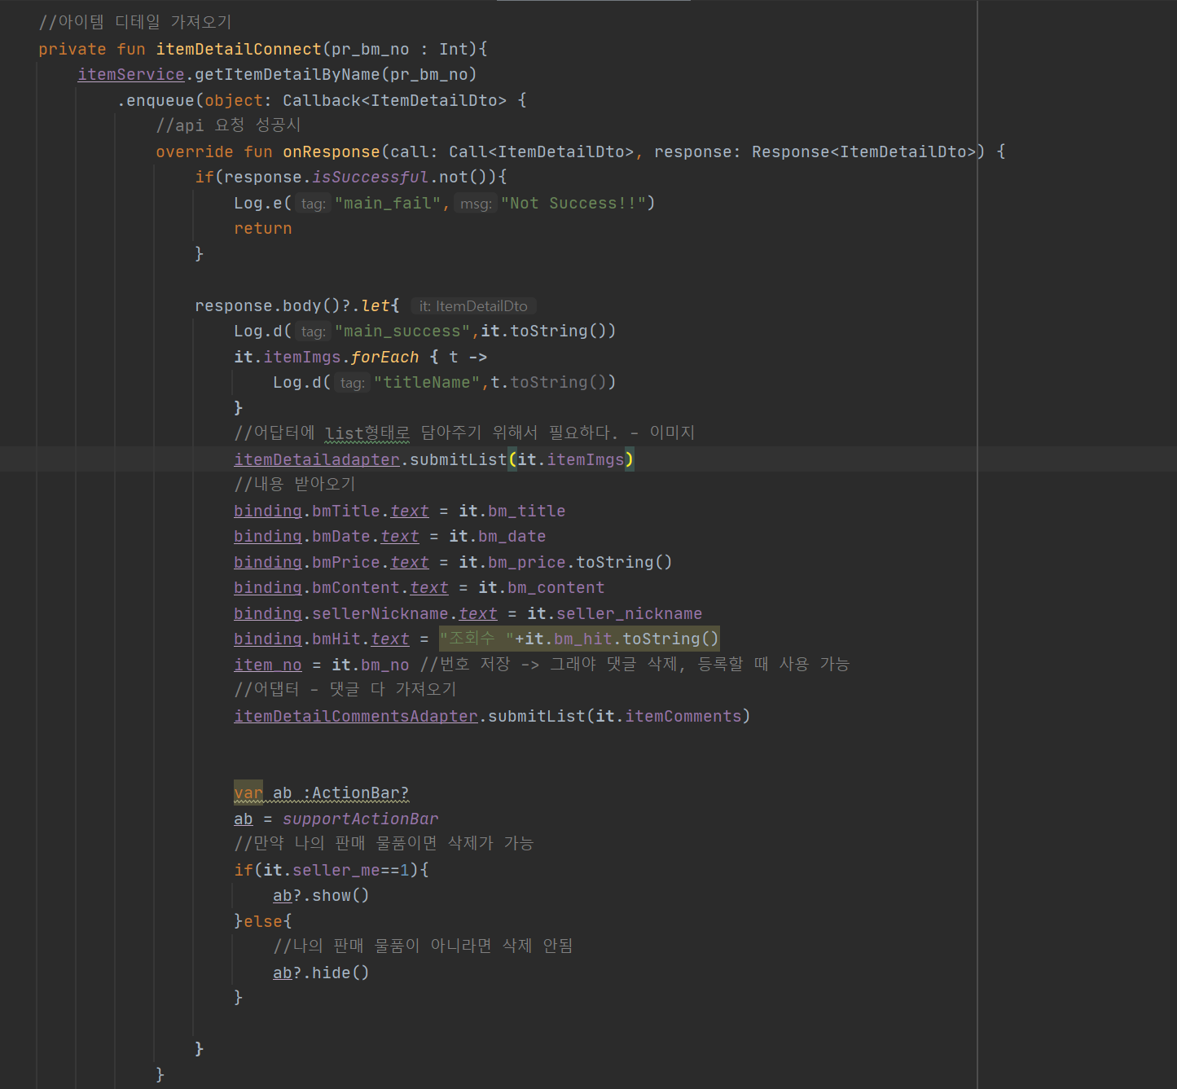
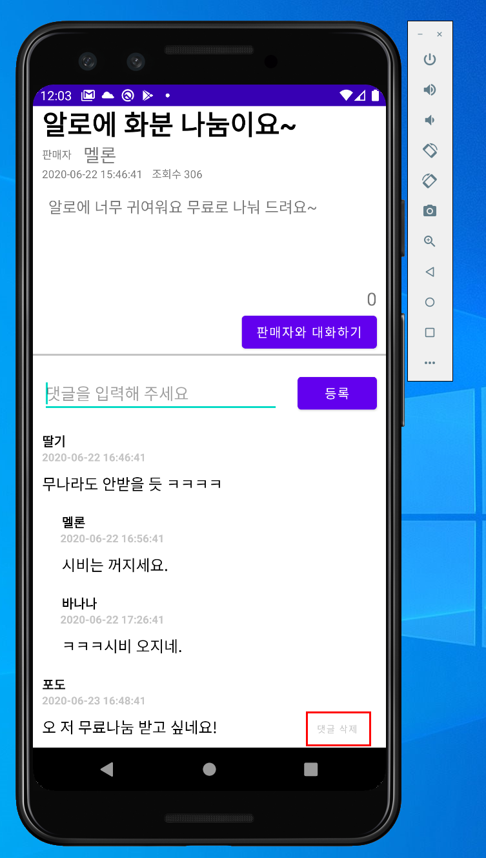
안드로이드- 상품페이지
내
동네생활

Slide 64
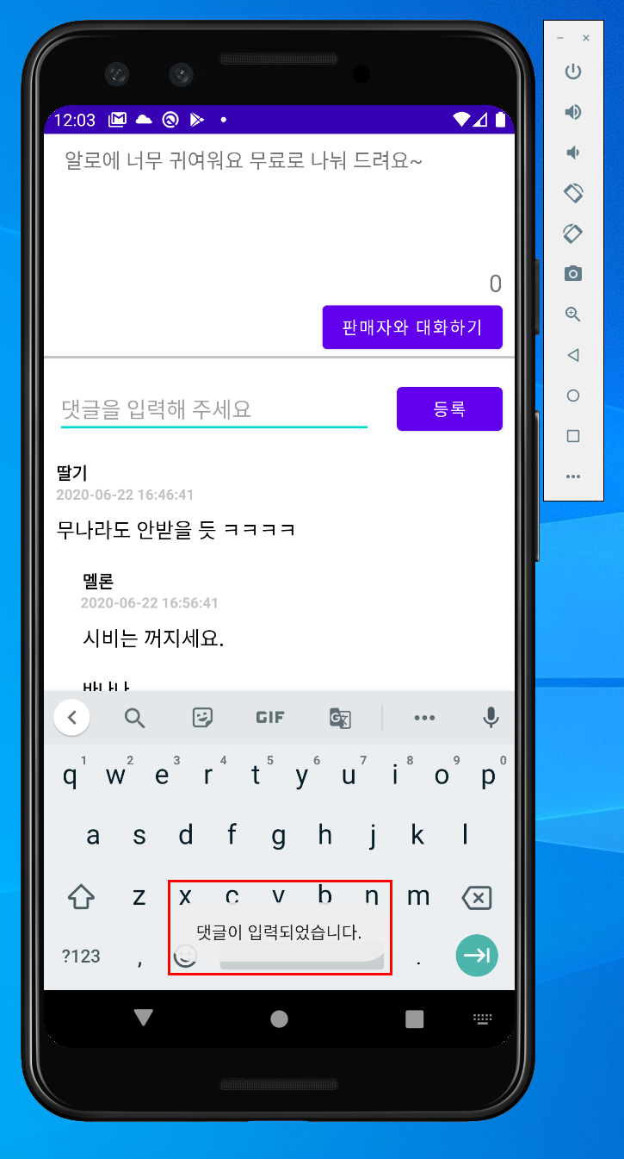
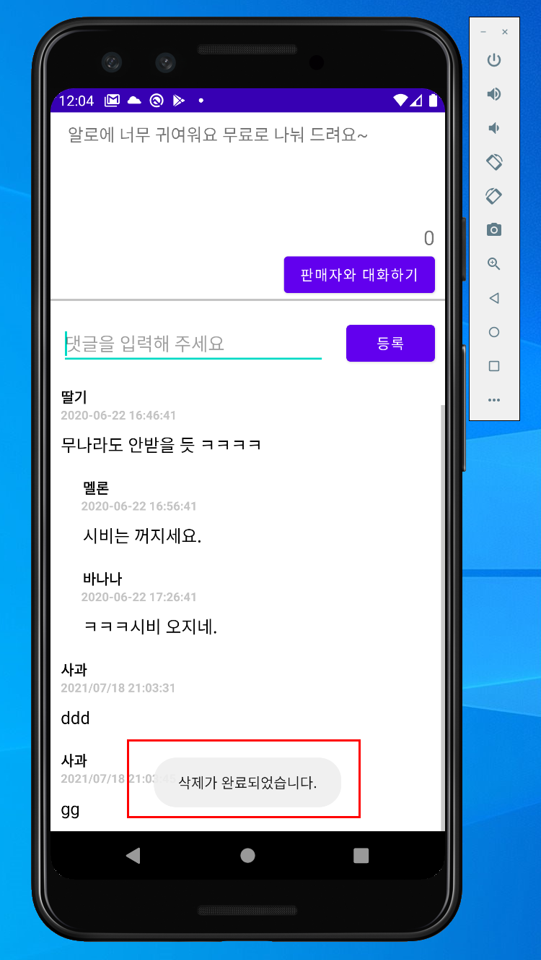
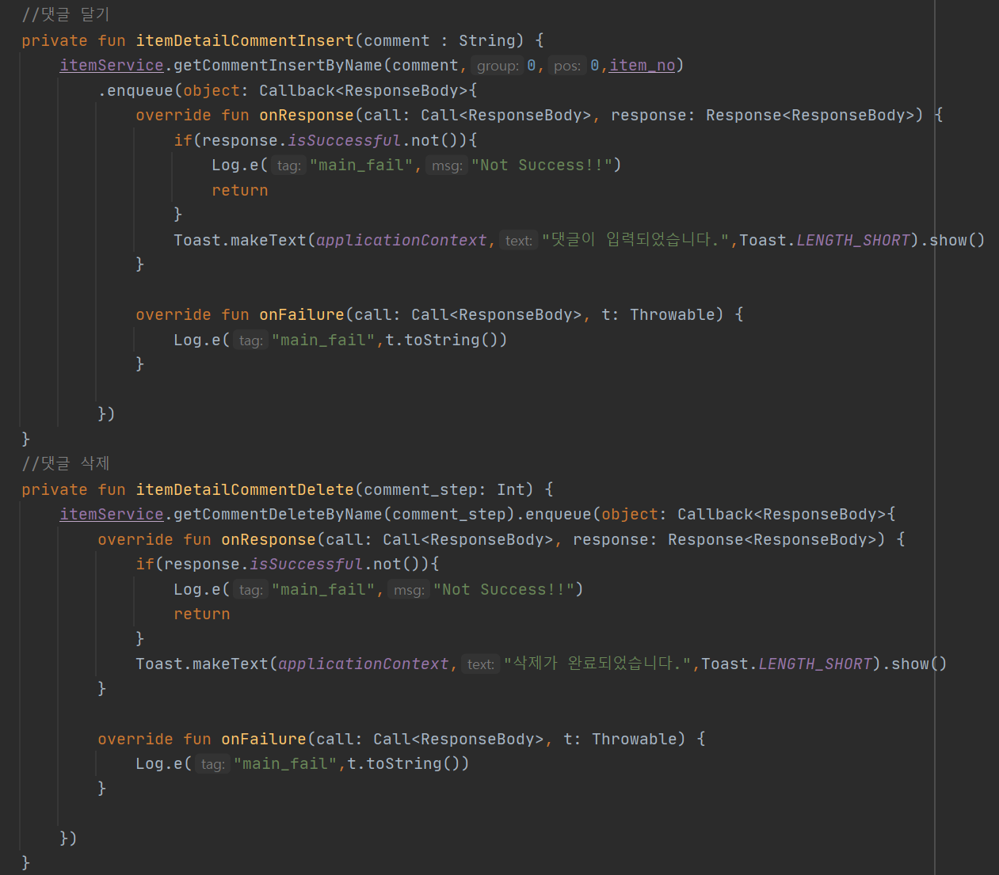
안드로이드- 상품페이지
내
동네생활

Slide 65
내
동네생활
시 연
Demonstration

Slide 66

시연순서
내
동네생활
2
심부름등록
[심부름 등록하기] 말풍선 클릭
심부름 모달창 show,
심부름 정보 입력
심부름 등록 완료
1
3
회원가입
심부름하기
메인페이지
[심부름 스위치 on]
지도에 생성된 [마커] 클릭
심부름 요청
로그인
심부름 요청자와 채팅
심부름 아이템 가격입력
심부름 완료
4
중고상품등록
Header에서 [상품판매] 클릭
상품등록 페이지로 이동
상품관련 정보들 입력
상품 등록 완료

Slide 67
시연순서
내
동네생활
5
마이페이지
[내 정보]
닉네임 변경
비밀번호 변경
프로필사진 변경
[내 지갑보기]
코인충전
코인출금
[찜 목록]
찜 아이템 조회
[중고거래 내역]
구매내역 및 판매내역 조회
[심부름 내역]
심부름 관련 내역 조회

Slide 68
시연순서
내
동네생활
6
관리자페이지
[회원관리]
신고된 회원만 보기
신고메세지 클릭
신고상세내용 및 첨부파일 확인
[게시글 관리]
신고된 게시글만 보기
신고메세지 클릭
신고상세내용 및 첨부파일 확인

Slide 69
내
동네생활
트러블 슈팅
Trouble Shooting

Slide 70
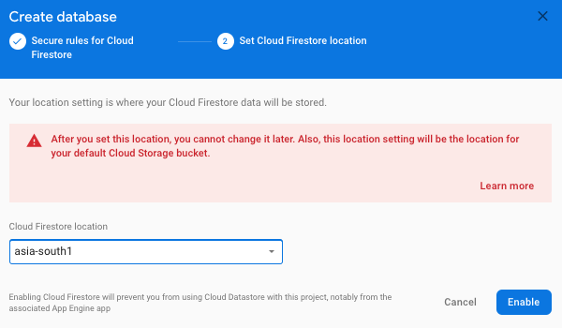
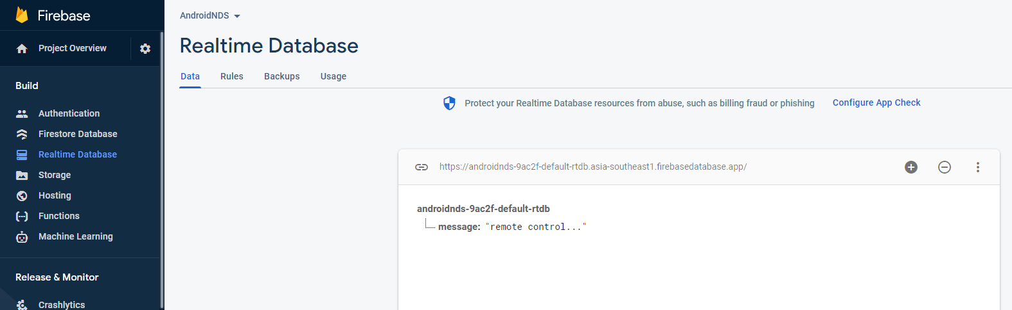
#1 트러블 슈팅
내
동네생활
Firebase와 Android 동기화 지연
Android와 Firebase의 Real-Time Database를 연동 테스트하던 중, 안드로이드에서 변경한 사항이 Firebase에 반영되기까지 30분 이상 걸리거나 불규칙한 시간 간격으로 반영되는 문제가 발생.
Database Region(데이터베이스 지역)을 default인 US로 설정하여서 발생하는 문제일지도 모른다는 생각에 Firebase 프로젝트를 삭제한 후 다시 프로젝트를 생성하면서 지역을 asia-singapore로 설정하였음.
▲ 원격 접속으로 인한 지연 반응도 하나의 원인으로 고려하였지만, 지역 재설정 후 원격으로 접속해서 setValue로 값을 수정했을 때 바로 반영되고 있는 모습
▲ (다시 삭제하고 만들 수가 없어서) 참고를 위해 퍼온 사진

Slide 71



#2 트러블 슈팅
내
동네생활
데이터가 화면에 적용되는 시점문제
I. 발생한 문제
◄ Firebase에 연결되어 데이터를 불러오기까지 소요되는 시간으로 인해 발생한 문제.
로그를 통해 확인한 결과, View가 생성되기 이전에 데이터가 binding되어야 하는데 그렇지 않았기 때문에 화면에서 데이터를 볼 수 없는 것이었다.
II. 문제 해결
데이터가 정상적으로 List에 담긴 후에 화면에 붙여질 수 있도록 해당 코드 부분을 데이터를 받아오는 함수 안으로 옮겼다.

Slide 72


#3 트러블 슈팅
내
동네생활
Android JSON형식 데이터 가져오기
Android와 Server를 연결해서 데이터를 가져와서 보여주는데 데이터를 계속 받아오지 못하는 현상이 발생했다.
▲PostMan으로 확인 결과 잘 가지고 나오는데 Android에서 받아 오지 못함.

Slide 73




#3 트러블 슈팅
내
동네생활
Android JSON형식 데이터 가져오기
안드로이드에서 Gson컨버터를 해주기 때문에 서버에서 보낼 때는 JSON형식 처리를 하지 않아도 되는 줄 알았다.
서버에서 보낼 때도 JSON형식 처리를 함으로써 문제를 해결 할 수 있었다.

Slide 74

#4 트러블 슈팅
내
동네생활
Firebase
실시간 동기화에 기반한 기능을 구현하려 했기 때문에 읽기, 쓰기가 빈번하게 일어날 수 밖에 없고
읽기, 쓰기의 횟수에 따라 요금을 청구하는 Firestore은 쓸 수 없었기에 realtime database를
사용하게 되었다.

Slide 75


#4 트러블 슈팅
내
동네생활
Firebase
사용자별로 해당 사용자의 반경 500m 내의 심부름이나 라이더를 보여주기 위해서는 위도와 경도 두 범위가 필요했기 때문에 두 가지 이상의 쿼리를 한 번에 써야했다.
하지만 realtime database는 쿼리 기능이 상대적으로 약해, 두 가지 쿼리를 한 번에 쓸 수 없다는 문제점을 인지하게 되었다.

Slide 76

#4 트러블 슈팅
내
동네생활
경도 범위만 적용했을 경우
Firebase
문제 해결을 위한 아이디어 1
위도 범위만 적용했을 경우
Firebase에서는 위도 범위만을 적용한 데이터를 가져오고,
경도 범위는 Front단에서 적용시키는 방법을 사용하자?
=> 필요하지 않은 위도 범위의 데이터들까지 가져와야 하므로 비효율적!

Slide 77


#4 트러블 슈팅
내
동네생활
Firebase
문제 해결을 위한 아이디어 2
지도를 구역으로 나누자 !
${50m}^{2}$의 구역으로 분할하여
사용자 주변 500m 안에 있는 모든 구역들을
하나씩 따로따로 불러오도록함으로써 문제를 해결하였다.

Slide 78


#5 트러블 슈팅
내
동네생활
실시간 심부름 채팅
심부름 공지를 가져와서 나타내주는 스크립트
심부름 라이더와 심부름 요청자의 채팅창에서 상단의 공지를 동기화시키기 위해 작성한 코드

Slide 79


#5 트러블 슈팅
내
동네생활
채팅창 메시지에 [ 물품가를 확인하시고 상단의 체크버튼을 누르시면 거래가 성사됩니다! ] 라는 키워드가 있을 때, 상단의 공지를 갱신시킨다.

Slide 80


#5 트러블 슈팅
내
동네생활
채팅창 메시지에 [ 물품가 확인을 취소했습니다] 라는 키워드가 있을 때, 상단의 공지를 갱신시킨다.

Slide 81


#5 트러블 슈팅
내
동네생활
채팅창 메시지에 [심부름이 완료되었습니다.] 라는 키워드가 있을 때, 상단의 공지를 갱신시킨다.

Slide 82
내
동네생활
후기

Slide 83
08
후기
처음 PM을 맡게 되었을 때에는 부담감과 걱정이 앞섰었는데, 팀원들이 각자의 자리에서 맡은 일에 최선을 다해주었고 또 노력한 시간에 뒤쳐지지 않는 결과물을 내준 덕분에 체력적으로는 힘들었지만 큰 보람을 느낄 수 있었던 시간이었습니다. 아직 목표한 바를 다 구현하지는 못했지만, 프로젝트를 준비하는 과정 속에서 수업시간에 배운 내용들을 적용해보고 또 외부의 API들을 찾아보고 적극적으로 활용해볼 수 있었던 경험 덕분에 많이 성장할 수 있었습니다.
김은영
오라클의 테이블 설계를 끝마친 후에도 구현 중 문제가 발견되어 테이블을 많이 수정하면서, 코딩하기 전 설계가 정말 중요하다는 것을 깨달았습니다. 협업하면서 서로의 작업물을 합칠 때 깃을 더 잘 사용할 수 있게 많이 활용해봐야겠다고 생각했습니다. 팀원들 모두 열심히 해서 저 또한 더 열심히 했던 것 같습니다. 고생해준 팀원들 정말 고맙고 다 잘됐으면 좋겠습니다.
신우형
프로젝트 주제가 정해지고 어떤 기능들을 넣을지 팀원들과 의견을 주고받으면서 생각보다 다양한 의견들이 나와서 이 기능들을 모두 구현할 수 있을까 걱정되었는데, 페이지가 만들어지고 구현된 기능들이 하나하나 눈에 나타나면서 처음 들었던 걱정보단 꼭 완성해 보고 싶다는 욕심이 생겼습니다.
제가 가진 역량이 부족해서 다양한 기능들을 맡아서 구현해보진 못했지만 그래도 좋은 팀원들 덕분에 배운 부분도 많았고, 협업이라는 부분을 경험해 볼 수 있었던 좋은 프로젝트였다고 생각합니다.
양상철

Slide 84
08
후기
새로운 기술들을 많이 접하게 되면서 어려움도 느꼈지만, 팀원들의 도움을 받아 해결해 나가면서 많이 성장할 수 있었습니다. 또한 배운 기술들을 활용해 직접 관리자페이지를 구현해보면서 큰 보람을 느꼈습니다. 이번 프로젝트를 통해 얻은 경험으로, 다음 번에 참여하게 될 프로젝트에서는 보다 자신감 있는 모습으로 참여하여 더 많은 역할을 하고 싶다는 욕심이 생겼습니다.
이재훈
팀원들이 자신이 맡은 일에 다들 충실히 하였고, 좋은 팀원들을 만나서 프로젝트가 재미있었습니다. 또한 다들 적극적으로 자신들의 의견들을 말해서 더 좋은 방법과 해결점을 계속해서 찾아 나아갈 수 있었습니다.
자신이 더 한다고 또는 덜 한다고 생색을 내거나 죄책감도 필요없이 책임감을 가지고 자신이 맡은 일만 잘 해도 충분히 좋은 팀이 될 수 있다고 생각합니다.
웹을 만들 때는 기존에 하던 역할을 하게 돼서 조금은 심심한 기분이 들었습니다. 그래서 앱을 할 때, 코틀린이라는 새로운 기술을 배우면서 만들었을 때 재밌기도 하고 좋았습니다. 아쉬운 것은 제대로 패턴을 모르고 되는 대로 만든 것 같아서 다음에는 더 제대로 공부해서 깔끔하고 멋진 앱을 만들고 싶습니다.
이지혜
사용자 입장에서 제대로 직접 구현 하다 보니 생각보다 고려해야하는 부분이 무척이나 많았는데 설계 단계에서부터 충분한 시간을 가지고 계획을 세웠음에도 불구하고 빈틈이 많았습니다. 하지만 팀원들과의 소통을 통해서 그런 점들을 극복하며 하나하나 해결해가다 보니 그 과정에서 배우는 점도 있었고 스스로에게 자극이 되어 한층 성장하는 계기가 되었습니다.
조기설
진현주
코딩의 어려움이 있었지만 팀원들의 도움으로 해결할 수 있었습니다. 또한 이번 프로젝트를 하면서 설계에 대한 중요성을 느껴 다음에는 더 자세히 설계를 하고 싶은 생각이 들었습니다.
아직 코틀린이라는 새로운 언어에 익숙치 않아 구현하는 데 어려움이 있었지만 팀원들에게 물어보며 공부하면서 구현해 나아가는 과정을 통해 완성해가는 앱을 보면서 뿌듯하였습니다.

Slide 85
내
동네생활
THANK YOU

